Slide 1
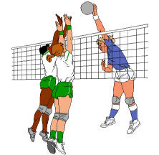
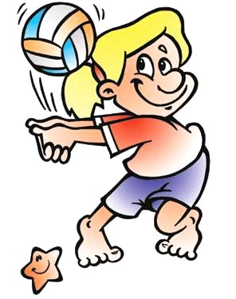
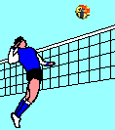
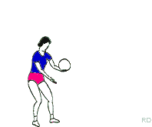
TORNEO DI PALLAVOLO MISTO “CLASSI TERZE IN GIOCO”
A.S. 2016/ 2017
CLASSIFICA 1° GIRONE
RISULTATI
PARTITE | RISULTATI- SET
3B(Cl.*) –3C | 2 | 0
3B – 3D | 0 | 2
3B(Cl.*) – 3B | 1 | 2
3C – 3D | 0 | 2
3B(Cl.*) – 3D | 0 | 2
3B – 3C | 2 | 0
CLASSE | PUNTEGGIO | SET VINTI | SET PERSI | CLASSIFICA
3D | 9 | 3 | 0 | 1
3B | 8 | 2 | 1 | 2
3B(Cl) | 7 | 1 | 2 | 3
3C | 2 | 0 | 3 | 4
* Classico

